Slide 2
ЛЮДИ
НЕ ДОВЕРЯЮТ
ОБРАЗОВАНИЕ
КОМПАНИЯМ

Slide 3
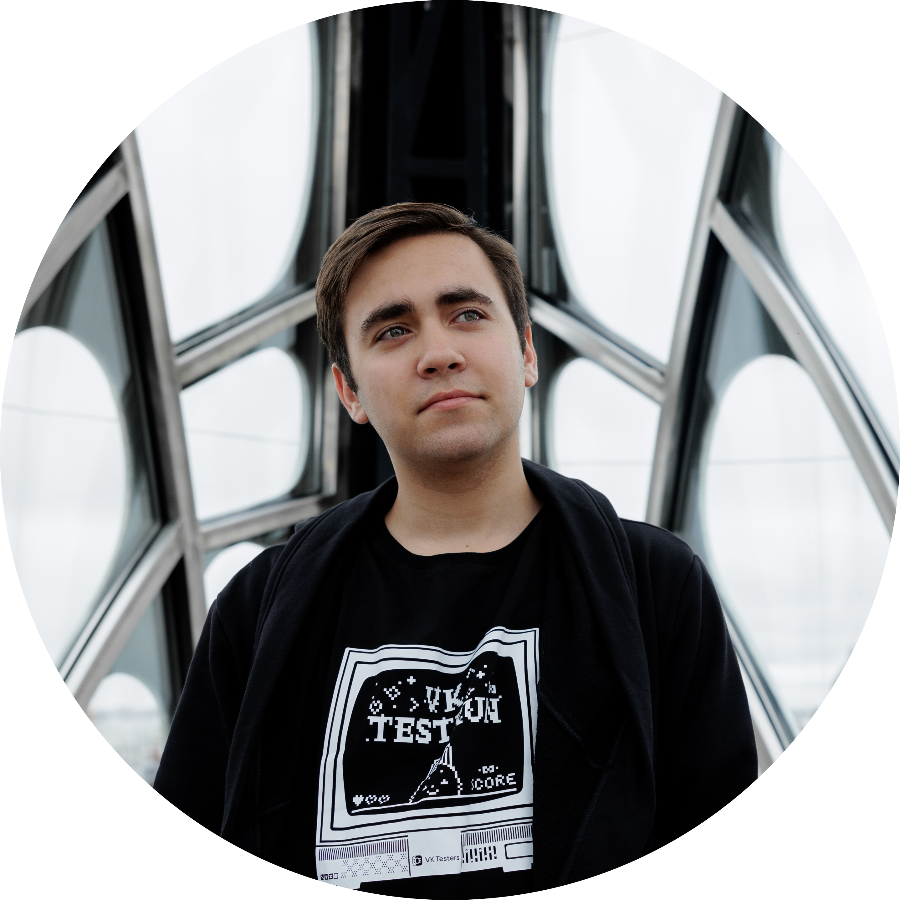
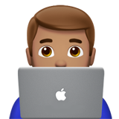


Павлик фрилансит на Python, поёт песни, амбассадорит российский IT

Slide 4

Небольшой опрос

Slide 5
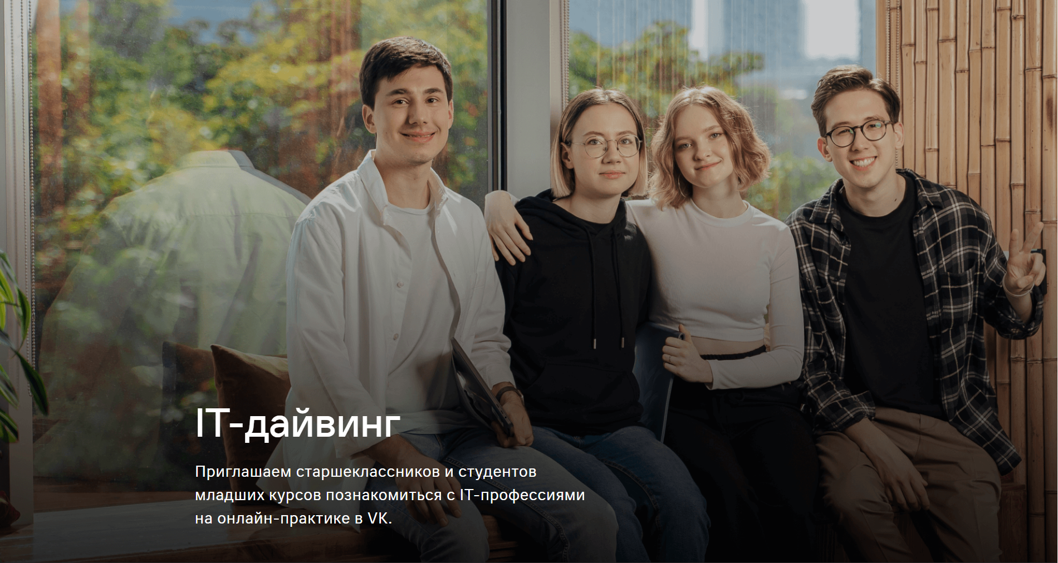

Slide 6


Slide 7
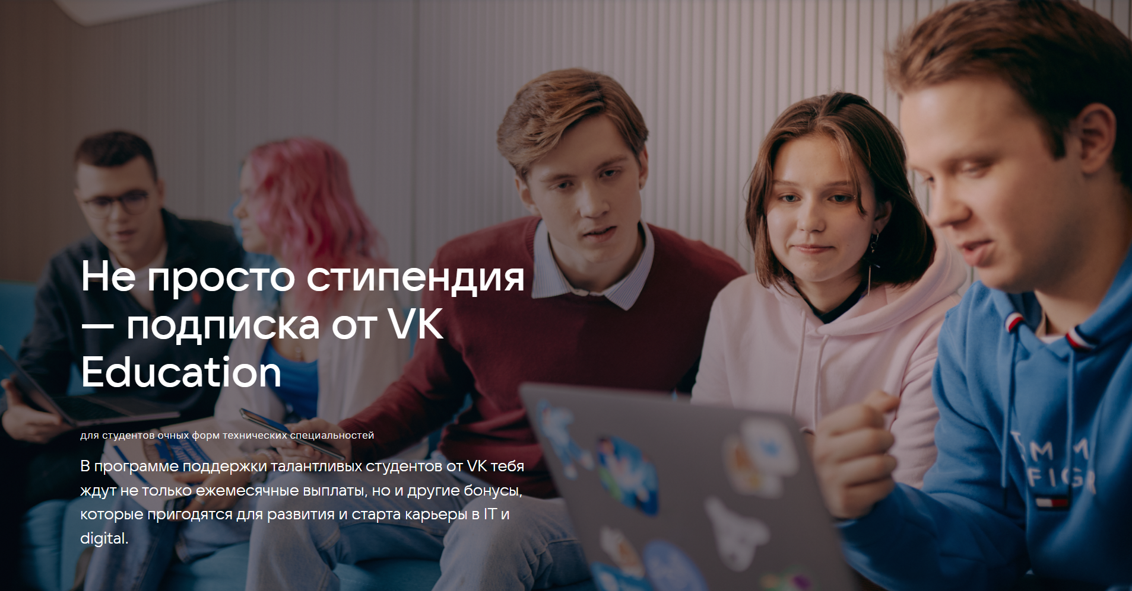

Slide 8
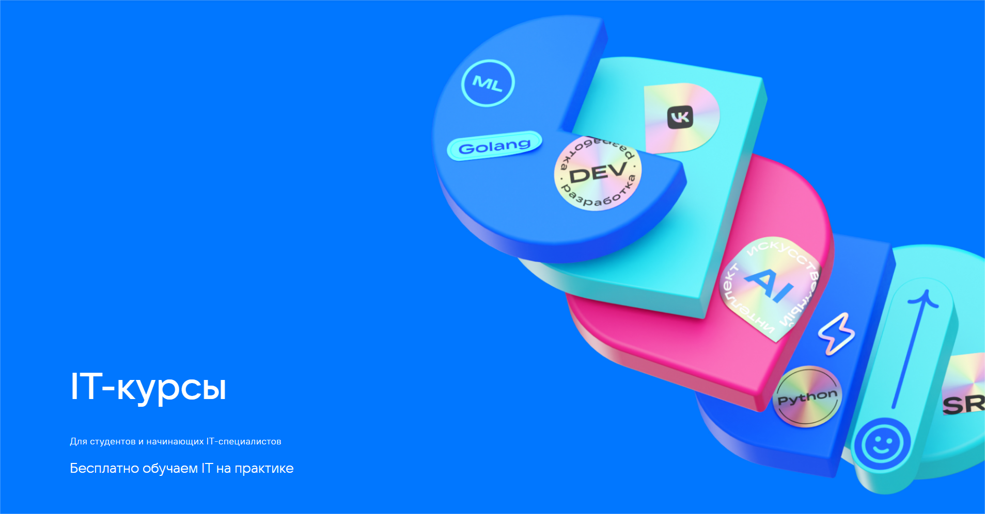

Slide 9


Slide 10
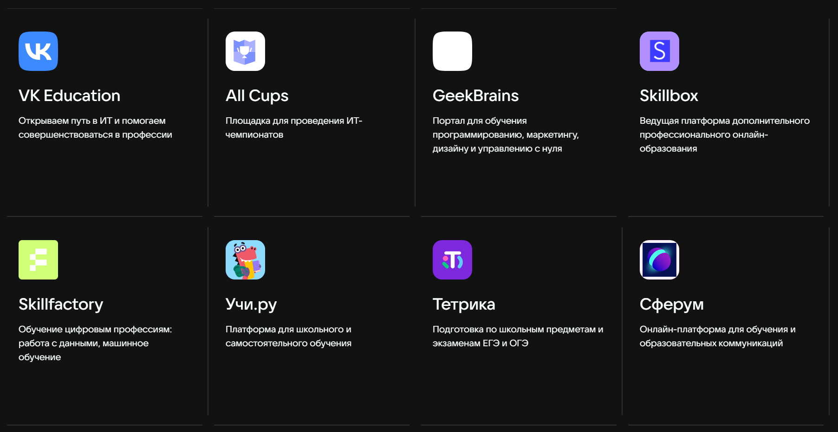








Slide 13


Спасибки за то, что слушали!

Slide 14
